Slide 1
Sviluppo di un DISSIPATORE DI CALORE DI TIPO ATTIVO PER IL RAFFREDDAMENTO DELL’ELETTRONICA DI POTENZA di Ing. Alessandro Simoncini

Slide 2
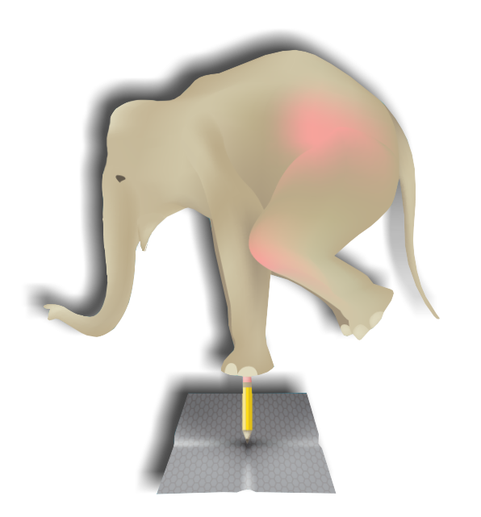
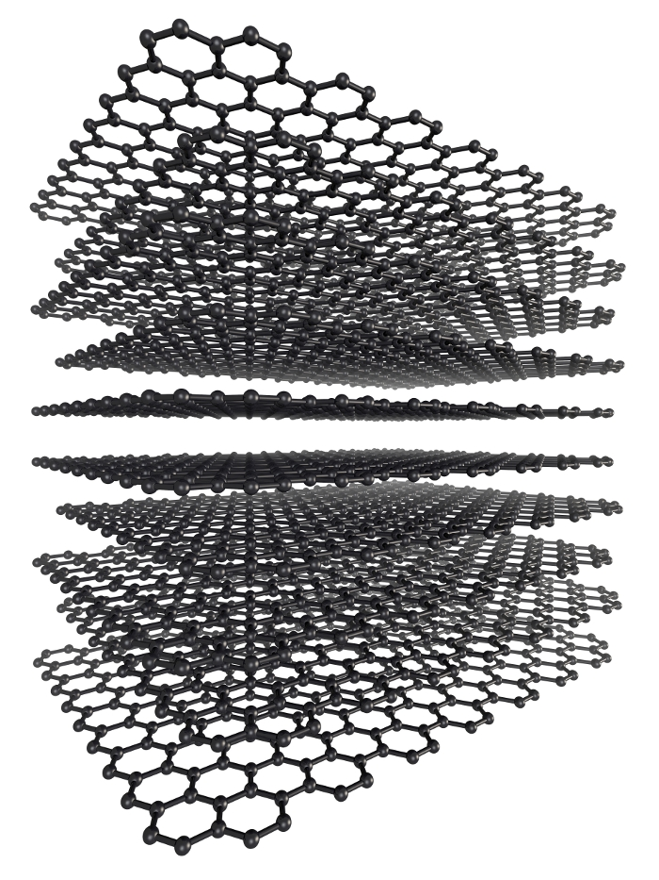
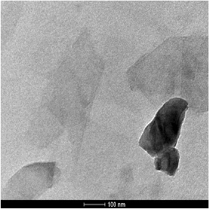
100 volte
più resistente dell’acciaio
Cos’è il GRAPHENE?
NANOPLATES DI GRAPHENE
Conducibilità termica
~ 1500÷3500W/mK
Dalle 3 alle 5 volte superiore rispetto quella del Diamante!
Un singolo “foglio” di GRAFITE

Slide 3
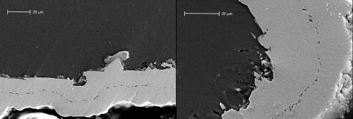
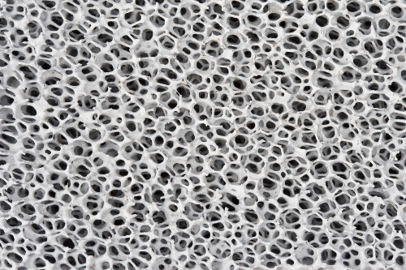
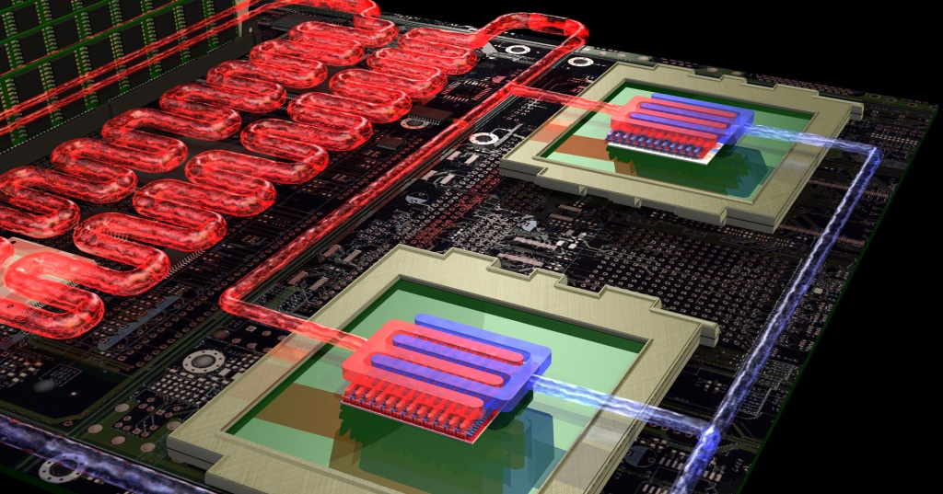
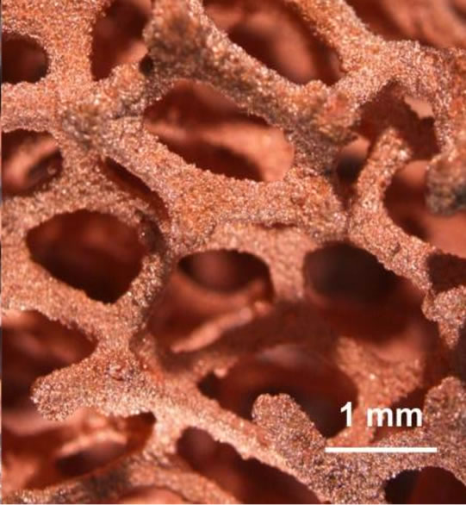
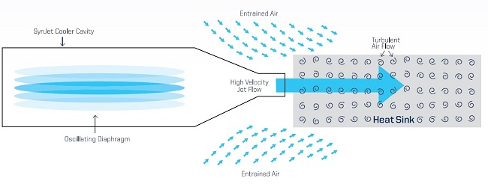
TARGET
Con sistemi di raffreddamento ad aria basati sull’impiego di nuovi materiali
La sostituzione dei sistemi
di raffreddamento a liquido
E nuove tecnologie
Elettro-deposizione di Rame
e Nanoplates di Graphene

Slide 4
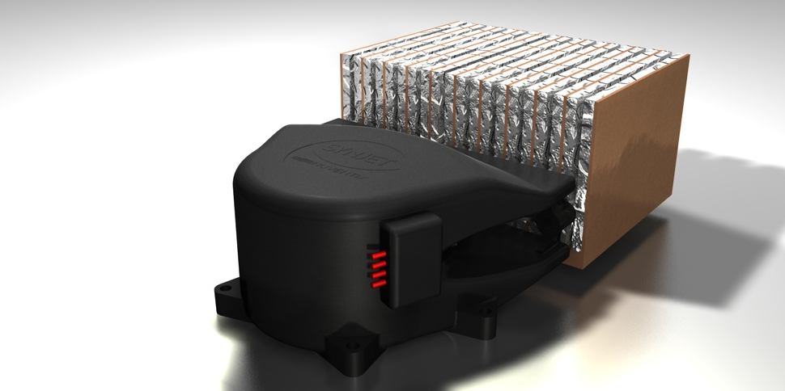
Raffreddamento di un rettificatore di potenza da 160 Ampere relativo al convertitore AC/DC utilizzato nelle GPU (Ground Power Units) degli aereoplani
CASO STUDIO

Slide 5
CONDIZIONI OPERATIVE
Potenza Dissipata= 140 W
T_{amb}= -30°C÷50°C
T_{max}= 95°C
Superficie = 90x70 mm²

Slide 6
CONCLUSIONI
PROS
Minor costo, fatto 100 il sistema di riferimento a liquido la nostra innovazione consente un risparmio >50%
Ridotta o nulla manutenzione
Maggiore affidabilità (eliminazione fluidi)
Minori consumi di energia
Sostenibilità
CONS
Applicabilità limitata, dipende dalle potenze in gioco
Temperatura ambiente, limitazioni d’impiego ad elevata temperatura
Necessità di aria “pulita”, occorre filtrare

Slide 7
Grazie per la vostra attenzione!
Ing. Alessandro Simoncini
Ph.D student
alessandro.simoncini@elesia.it
alessandro.simoncini@uniroma2.it
Alessandro.simoncini.90@gmail.com
Tel. (+39) 3395604495

